Slide 1


Desarrollo de Entornos Web
Formularios HTML5

Slide 2
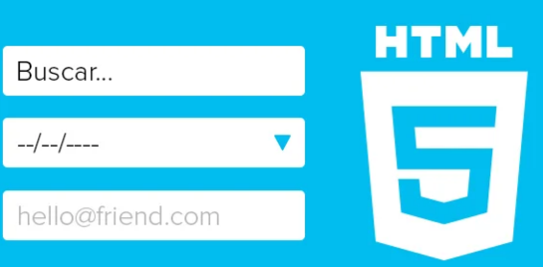
Introducción
Los formularios HTML son una parte esencial del desarrollo web, ya que permiten la recolección y envío de datos desde el usuario al servidor. HTML5 introdujo varias mejoras que facilitan la creación y el manejo de formularios. A continuación, se presenta una guía completa sobre cómo trabajar con formularios en HTML, incluyendo los nuevos atributos y tipos de entrada que ofrece HTML5.

Slide 3
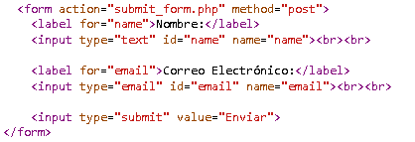
1. Etiquetas Forms y Atributos
Un formulario en HTML se define utilizando la etiqueta <form>. Dentro de esta etiqueta, se incluyen diversos controles de formulario como campos de texto, botones, casillas de verificación, etc.

Slide 4
Atributos de Formulario
Etiqueta | Descripción
action | Define la URL a la que se enviarán los datos del formulario..
method | Especifica el método HTTP que se utilizará para enviar los datos (GET o POST)
enctype | Indica cómo se deben codificar los datos del formulario (comúnmente utilizado para subir archivos).

Slide 5
Atributos de Entrada
Etiqueta | Descripción
text | Campo de texto de una línea para ingresar texto libre.
password | Campo de contraseña para ingresar contraseñas ocultas.
email | Campo para ingresar direcciones de correo electrónico.
number | Campo para ingresar números. Los navegadores generalmente incluyen controles de incremento/decremento para este tipo de entrada.
tel | Campo para ingresar números de teléfono.
date | Campo para seleccionar una fecha.

Slide 6
Atributos de Validación
Etiqueta | Descripción
required | Hace que un campo de entrada sea obligatorio.
pattern | Permite especificar una expresión regular que el valor de entrada debe coincidir para ser válido. Por ejemplo, pattern="[A-Za-z]+" requiere que el campo contenga solo letras.
min y max | Estos atributos definen los valores mínimo y máximo aceptables para los campos numéricos, de fecha y de hora.
< minlength y maxlength | Establecen la longitud mínima y máxima permitida para los campos de texto.
disabled | Deshabilita un campo de entrada, lo que significa que el usuario no puede interactuar con él ni enviar su valor.
readonly | Hace que un campo de entrada sea de solo lectura, es decir, el usuario no puede modificar su valor.

Slide 7
Conclusiones
Los formularios HTML son una herramienta fundamental en el desarrollo web, lo cual permiten a los usuarios ingresar información y realizar acciones en un sitio web como él envió de comentarios, registrarse en una plataforma, comprar en líneas entre otros, etc.
Los formularios permiten la interacción bidireccional entre los usuarios y los sitios web, facilitando de cierta manera la recopilación de datos, la comunicación con un servidor, y la personalización de la experiencia del usuario.

Slide 8
Referencias
Domingo.J. (2024). Ejemplo de formulario HTML5.
Recuperado de https://fp.josedomingo.org/lmgs/u06/formulario.html
Larios, I. (2023). Principales etiquetas en formularios HTML5. Recuperado de
https://designicode.com/2023/03/14/principales-etiquetas-utilizadas-en-formularios-en-html5/
w3schools. (2024). HTML Forms.
Recuperado de https://www.w3schools.com/html/html_forms.asp
mclibre. (s.f). Formularios. Recuperado de
https://www.mclibre.org/consultar/htmlcss/html/html-formularios.html

Slide 9

GRACIAS

